Slide 1


Slide 2
Порядок аттестации педагогических работников ХМАО-Югры

Slide 3
Нормативно-правовая база
Приказ Министерства просвещения Российской Федерации от 24 марта 2023 года № 196 «Об утверждении Порядка проведения аттестации педагогических работников организаций, осуществляющих образовательную деятельность» (Зарегистрирован в Минюсте России 02.06.2023 № 73696)
Отраслевое соглашение между Департаментом образования и науки Ханты-Мансийского автономного округа -Югры и Ханты-Мансийской окружной организацией Профессионального союза работников народного образования и науки Российской Федерации на 2024-2026 годы.
Дополнительное соглашение № 1 к Отраслевому соглашению между Департаментом образования и науки Ханты-Мансийского автономного округа - Югры и Ханты-Мансийской окружной организацией Профессионального союза работников народного образования и науки Российской Федерации на 2024-2026 годы.

Slide 4
Аттестация педагогических работников проводится по их желанию в целях установления:
Первой квалификационной категории;
Высшей квалификационной категории;
«Педагог-методист» (имеющаяся высшая квалификационная категория);
«Педагог-наставник» (имеющаяся высшая квалификационная категория).

Slide 5
Первая квалификационная категория педагогическим работникам устанавливается на основе следующих показателей их профессиональной деятельности (п.35):
стабильных положительных результатов освоения обучающимися образовательных программ, в том числе в области искусств, физической культуры и спорта, по итогам мониторингов и иных форм контроля, проводимых организацией;
стабильных положительных результатов освоения обучающимися образовательных программ по итогам мониторинга системы образования, проводимого в порядке, установленном Правительством Российской Федерации;
выявления развития у обучающихся способностей к научной (интеллектуальной), творческой, физкультурно-спортивной деятельности;
личного вклада в повышение качества образования, совершенствования методов обучения и воспитания, транслирования в педагогических коллективах опыта практических результатов своей профессиональной деятельности, активного участия в работе методических объединений педагогических работников организации.

Slide 6
Высшая квалификационная категория педагогическим работникам устанавливается на основе следующих показателей их профессиональной деятельности (п.36):
достижения обучающимися положительной динамики результатов освоения образовательных программ, в том числе в области искусств, физической культуры и спорта, по итогам мониторингов, проводимых организацией;
достижения обучающимися положительных результатов освоения образовательных программ по итогам мониторинга системы образования, проводимого в порядке, установленном Правительством Российской Федерации;
выявления и развития способностей обучающихся в научной (интеллектуальной), творческой, физкультурно-спортивной деятельности, а также их участия в олимпиадах, конкурсах, фестивалях, соревнованиях;
личного вклада в повышение качества образования, совершенствования методов обучения и воспитания, и продуктивного использования новых образовательных технологий, транслирования в педагогических коллективах опыта практических результатов своей профессиональной деятельности, в том числе экспериментальной и инновационной;
активного участия в работе методических объединений педагогических работников организаций, в разработке программно-методического сопровождения образовательного процесса, профессиональных конкурсах.

Slide 7
Квалификационная категория «педагог-методист» устанавливается педагогическим работникам на основе следующих показателей деятельности, не входящей в должностные обязанности по занимаемой в организации должности(п.50):
руководства методическим объединением педагогических работников образовательной организации и активного участия в методической работе образовательной организации;
руководства разработкой программно-методического сопровождения образовательного процесса, в том числе методического сопровождения реализации инновационных образовательных программ и проектов в образовательной организации;
методической поддержки педагогических работников образовательной организации при подготовке к участию в профессиональных конкурсах;
участия в методической поддержке (сопровождении) педагогических работников образовательной организации, направленной на их профессиональное развитие, преодоление профессиональных дефицитов;
передачи опыта по применению в образовательной организации авторских учебных и (или) учебно-методических разработок.

Slide 8
Квалификационная категория «педагог-наставник» устанавливается педагогическим работникам на основе следующих показателей деятельности, не входящей в должностные обязанности по занимаемой в организации должности (п.51):
руководства практической подготовкой студентов, обучающихся по образовательным программам среднего профессионального образования и (или) образовательным программам высшего образования;
наставничества в отношении педагогических работников образовательной организации, активного сопровождения их профессионального развития в образовательной организации;
содействия в подготовке педагогических работников, в том числе из числа молодых специалистов, к участию в конкурсах профессионального (педагогического) мастерства;
распространения авторских подходов и методических разработок в области наставнической деятельности в образовательной организации.

Slide 9
Документы, требуемые к предоставлению при подаче заявления:
. Документ, подтверждающий результаты профессиональной деятельности педагогических работников.
При наличии:
2. Документ, подтверждающий установление имеющейся (имевшейся) квалификационной категории (приказ о присвоении категории, номер и дата, название органа, принявшего решение).
3.Документ, подтверждающий наличие наград или призовых мест в конкурсах.
*Ходатайство работодателя
(в целях установления квалификационной категории «педагог-методист» и «педагог-наставник»

Slide 10
График заседаний аттестационной комиссии утверждается ежегодно распорядительным актом Департамента и размещается на официальных сайтах:
Департамента https://depobr.admhmao.ru/, АУ «Институт развития образования»
https://www.iro86.ru/, аттестационном портале педагогов
https://cop-attestat.admhmao.ru/.

Slide 11
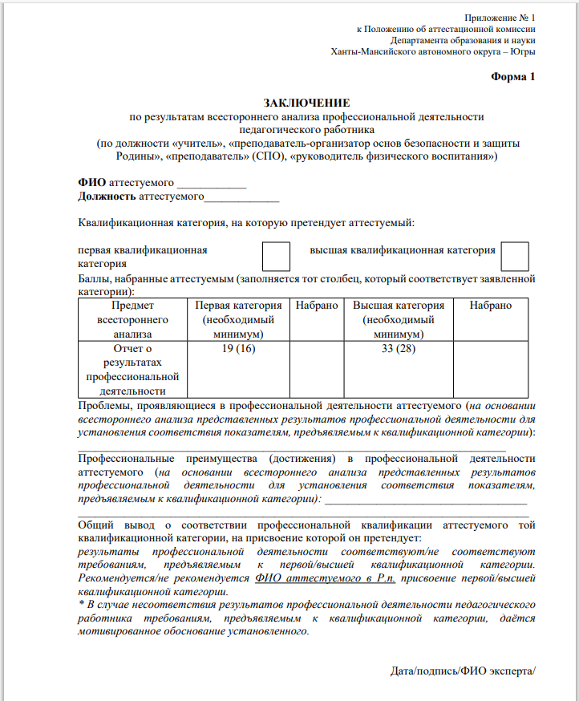

Slide 12
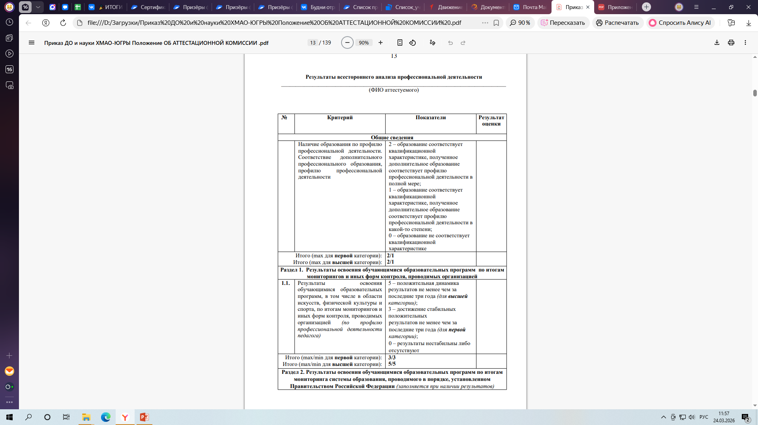

Slide 13
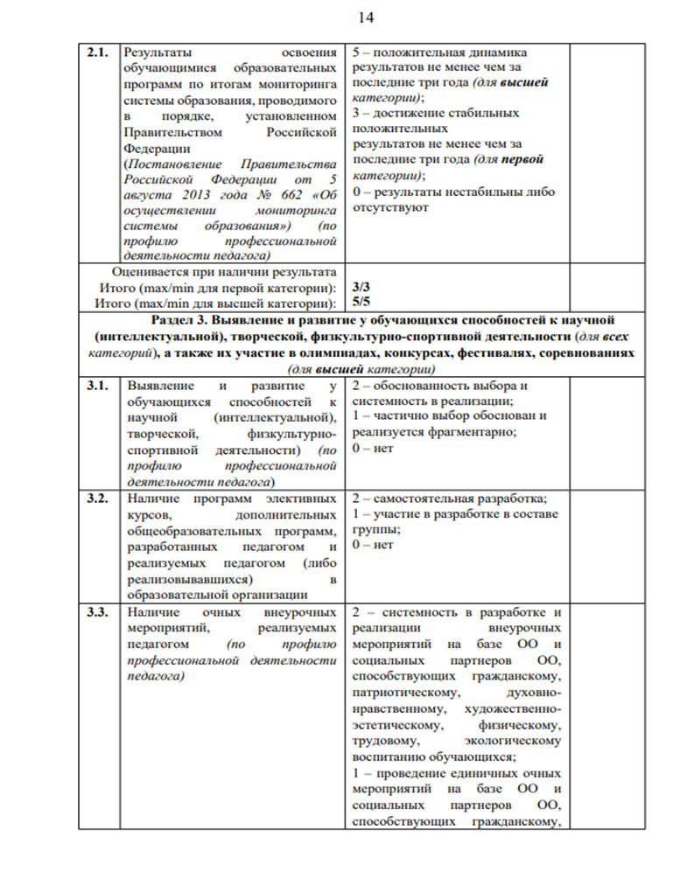

Slide 14
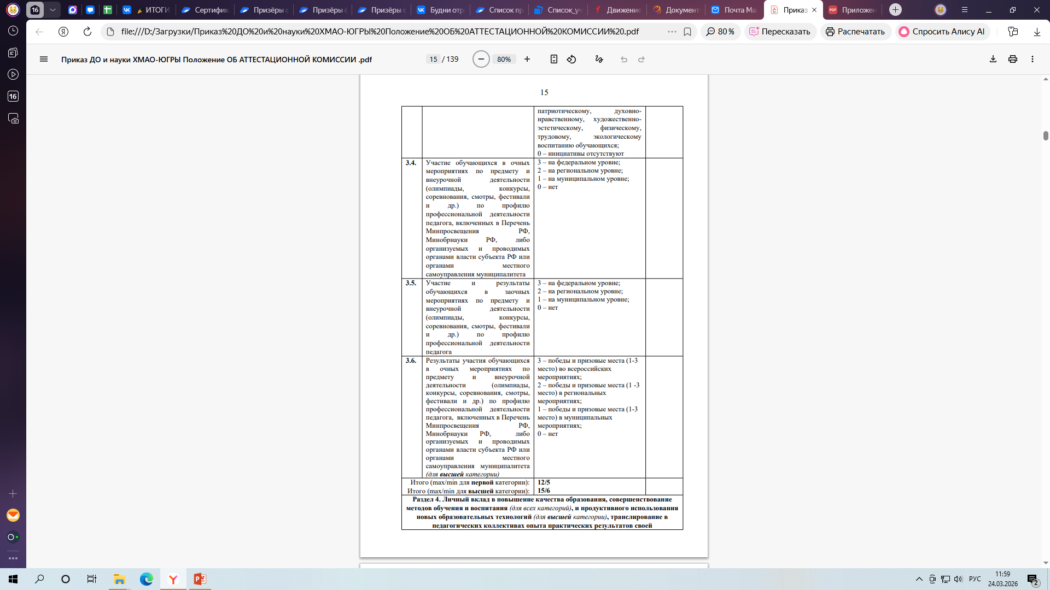

Slide 15
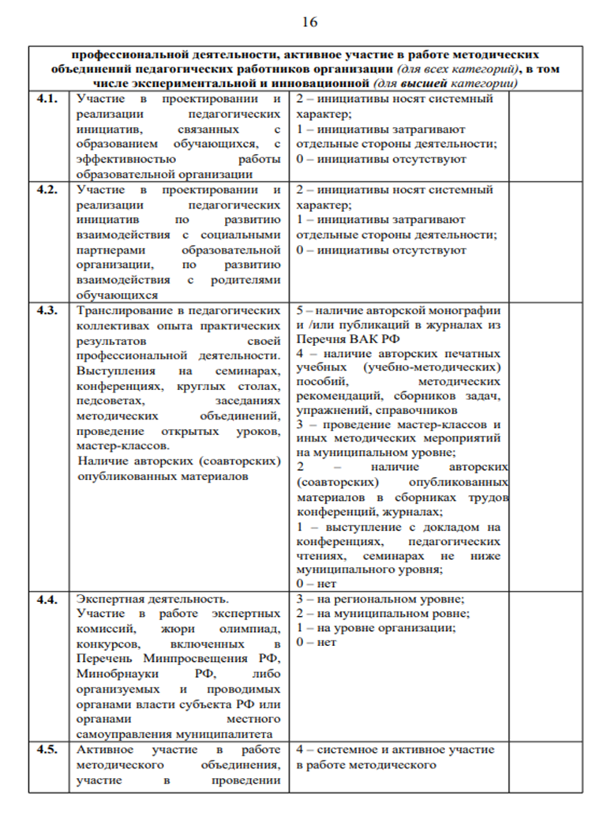

Slide 16
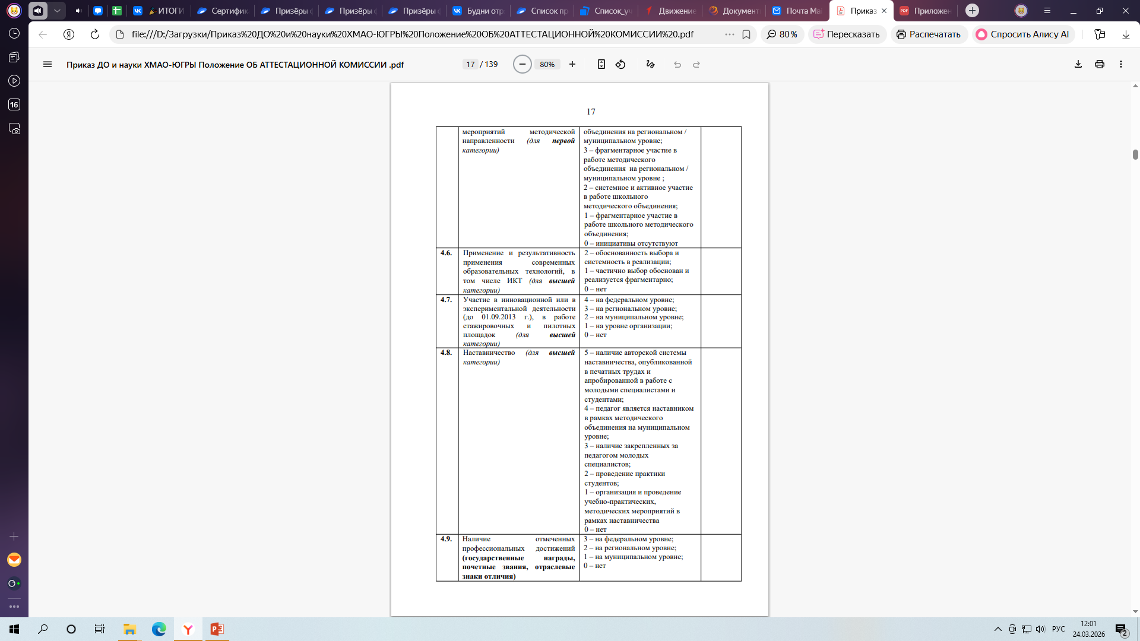

Slide 17
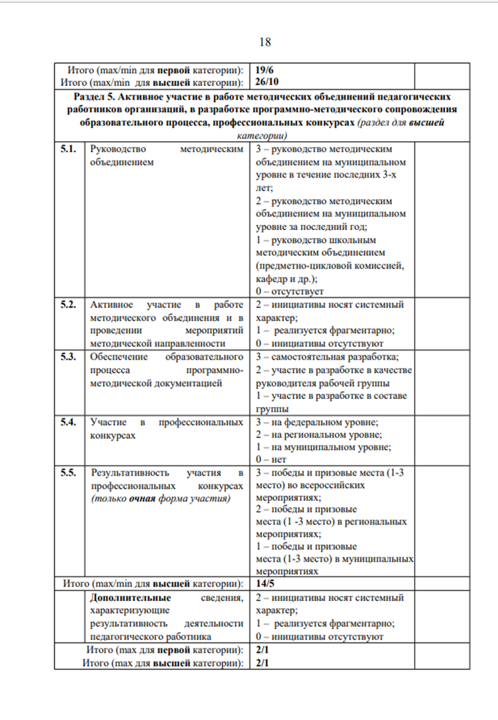

Slide 18
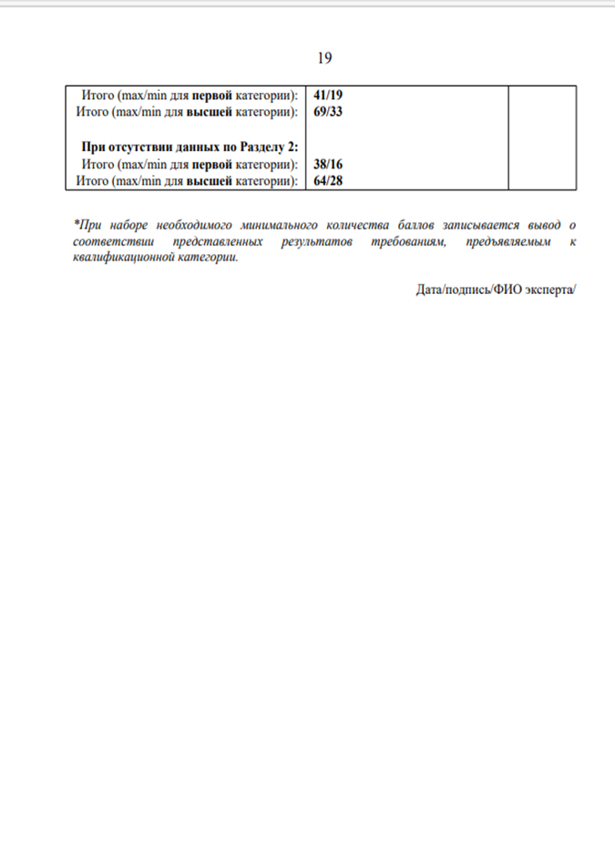

Slide 19
Способы подачи заявления:
- посредством федеральной государственной информационной системы
«Единый портал государственных и муниципальных услуг (функций)» (ЕПГУ);
- Заявления принимаются на Аттестационном портале педагогов ХМАО-Югры.
https://cop-attestat.admhmao.ru/

Slide 20
По результатам аттестации аттестационная комиссия принимает одно из следующих решений:
установить квалификационную категорию (указывается должность педагогического работника, по которой устанавливается квалификационная категория).
отказать в установлении квалификационной категории, по которой педагогическому работнику отказывается в установлении квалификационной категории).
Педагогические работники, которым отказано в установлении квалификационной категории, обращаются по их желанию в аттестационную комиссию с заявлением о проведении аттестации на ту же квалификационную категорию не ранее чем через год со дня принятия аттестационной комиссией соответствующего решения.

